Slide 1


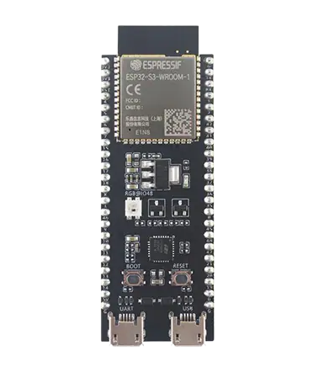

RGB Action
Marineata Mirel

Slide 2

Specificatii
Board: ESP32-S3-DevKitC-1
Environment: PlatformIO on Vscode, Arduino Framework
Functionalitati:
BLE
WI-FI
MQTT
NTP
Flash Memory
Tasks
HTTP
OTA

Slide 3
Introducere
Scopul proiectului este control avansat asupra LED-ului RGB de pe ESP32 sub forma de scene si evenimente
Librari folosite:
#include <WiFi.h>
#include <PubSubClient.h>
#include <HTTPClient.h>
#include <Adafruit_NeoPixel.h>
#include <Preferences.h>
#include <Update.h>
#include <string.h>
#include <time.h>
#include <BLEDevice.h>
#include <BLEUtils.h>
#include <BLEServer.h>

Slide 4
Action:
Valori RGB
Durata
Mod:
Instant – dupa durata specificata, LED-ul trece la valorile RGB date
Fade – LED-ul isi schimba culoarea la valorile RGB date pe decursul duratei
Scena – alcatuita din pana la 16 Actiuni + un id unic
Eveniment:
ID-ul unei Scene
Timp - Ora : Minut
Tip:
Regular: Scena se activeaza odata la Timpul dat
Data: Scena se activeaza la o data pe zi la Timpul dat

Slide 5
BLE
Bluetooth Low Energy (BLE) este o tehnologie de comunicatie wireless destinata schimbului de date pe distante scurte, cu un consum foarte redus de energie
Prin BLE realizam o conexiune Server-Client pentru a primi credentialele WI-FI

Slide 6
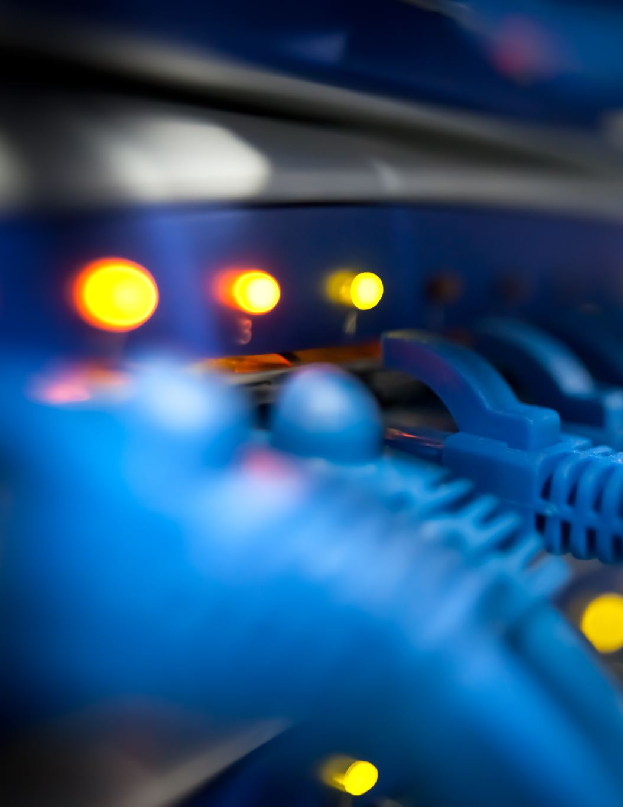
MQTT
MQTT (Message Queuing Telemetry Transport) este un protocol de mesagerie usor, conceput pentru a facilita comunicarea intre dispositive, optimizat pentru retele cu latime de banda redusa si conexiuni instabile
Realizeaza controlul si gestionarea LED-urilor, precum si initializarea OTA prin modelul „publish/ subscribe”

Slide 7
Topici MQTT
z
Pentru gestionare intre diferite ESP32 de pe broker, fiecare topica incepe cu adresa MAC (medium access control address) a placutei
Subscribed:
/Event/Add
/Scene/Add
/Scene/Delete
/Trigger/Color
/Trigger/Scene
/Update
Publish:
/Scene/List
/Scene/Show

Slide 8
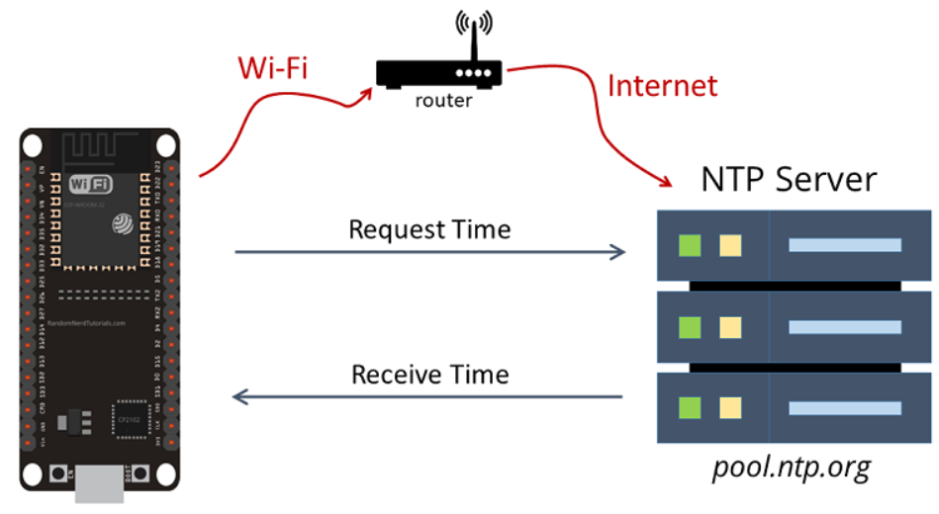
NTP
NTP (Network Time Protocol) este un protocol de retea pentru sincronizarea ceasurilor între sistemele de calcul
Uilizat pentru a sincroniza timpul intern al microcontrolerului cu ora exacta, necesara pentru programarea si executarea evenimentelor

Slide 9

Memoria Flash
Memorie nevolatila, folosita pentru a pastra datele stocate chiar și atunci cand dispozitivul nu este alimentat cu energie
Prin libraria Preferences.h, Scenele si ID-ul lor sunt scrise pe flash si citite pe vectorul global de Action cand trebuie sa fie activate

Slide 10

Tasks
Task-urile sunt unitati de executie independente care permit procesorului sa ruleze mai multe sarcini in parallel.
In acest proiect avem doua tipuri de task-uri:
Check Time Task – verifica odata la un minut evenimentele
Action Mode Task – pentru executarea unei Scene

Slide 11
OTA
OTA (Over-The-Air) Update este o metoda prin care firmware-ul unui dispozitiv poate fi actualizat de la distanta, fara a fi nevoie sa conectezi fizic dispozitivul la un computer
ESP32 utilizeaza un server HTTP (link oferit prin MQTT la topica Update) pentru a descarca si instala actualizarile de firmware
HTTClient.h trimite cererea si accepta raspunsul de la server
Update.h scrie noul firmware in memoria flash, suprascriind vechiul firmware

Slide 12

Resurse utile
Ducumentatie ESP32: https://docs.espressif.com/projects/esp-idf/en/latest/esp32s3/hw-reference/esp32s3/user-guide-devkitc-1.html
MAC address: https://lastminuteengineers.com/esp32-mac-address-tutorial/
Preferences.h: https://github.com/vshymanskyy/Preferences
PubSubClient.h: https://github.com/knolleary/pubsubclient
Adafruit_NeoPixel.h: https://github.com/adafruit/Adafruit_NeoPixel/tree/master
BLE: https://randomnerdtutorials.com/esp32-ble-server-client/
NTP: https://randomnerdtutorials.com/esp32-date-time-ntp-client-server-arduino/

Slide 13

Multumesc de timpul acordat
z

